Slide 1

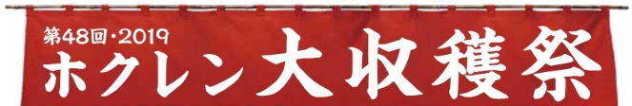

2019年10月1日
報道関係者各位
今年で48回目を迎えます
「2019ホクレン大収穫祭」開催
「ホクレン大収穫祭」は札幌冬季オリンピックが開催された昭和47年(1972年)に始まり、今年で48回目を迎えます。定番の農畜産物・JA特産品、北海道ぎょれんによる豊富な海の幸のほか、くるるの杜がセレクトした全道の特産品も販売。豊富な商品と企画で、毎年多くのお客様にご来場いただいております。
今年も全道、そして全国の消費者の皆さまに美味しい秋の実りをお届けします。
■開催期間 2019年10月16日(水)～10月21日(月)6日間
■開催時間 午前10時～午後7時(最終日、午後6時閉場)
■会 場 札幌三越 本館10階 催事場
【本件に関するお問い合わせ先】
ホクレン農業協同組合連合会 販売推進部 販売推進課
担当：佐藤 TEL：011-200-0697 FAX：011-200-0699

Slide 2
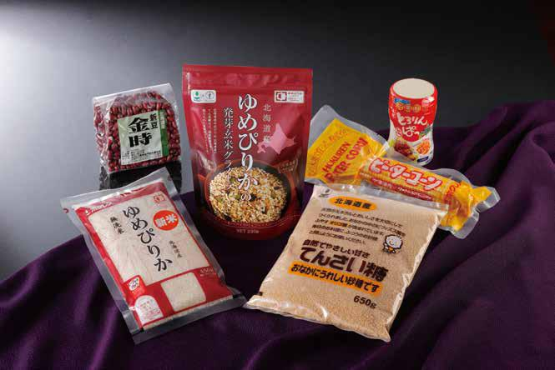

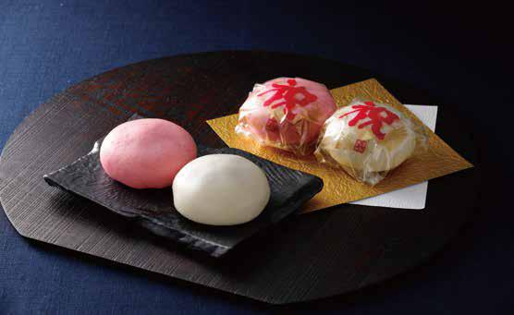
ホクレン創立100周年を記念した大収穫祭だけの特別なセットとプレゼントをご用意
ホクレン100周年記念感謝セット
ホクレン100周年記念紅白まんじゅう
今年の4月でホクレンは創立100周年を迎え、その記念として大収穫祭だけの特別な「ホクレン100周年記念感謝セット」をご用意。ホクレン商品から無洗米ゆめぴりか（450g）、ゆめぴりかの発芽玄米グラノーラ、新豆金時、てんさい糖、顆粒片栗粉とろりんぱっ、ピーターコーン、なつぞらイラスト入りクリアファイルのセットを、感謝の気持ちを込めて“1,001円(税込)”の特別価格でご用意。開催期間中、毎日午後3時から50セット限定で本館10階エレベーター横特設コーナーで販売します。また、創立100周年の感謝をこめて「紅白まんじゅう」を10月16日（水）先着300名様限定、17日（木）先着200名様限定で無料配布いたします。午前9時45分から札幌三越本館1階ライオン口にて整理券を配布いたします[お一人さま1枚限り]。

Slide 3
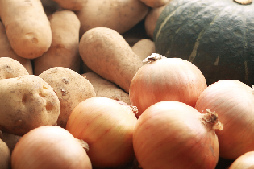

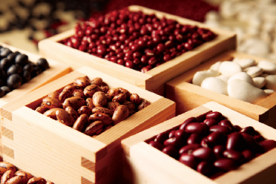
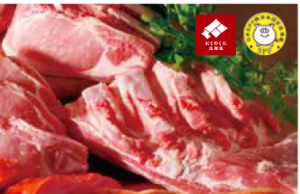


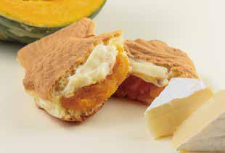

じゃがいも、玉ねぎ、かぼちゃ！北海道の農畜産物が勢ぞろい！
北海道の生産者が大切に育てた農畜産物が、今年もホクレン大収穫祭にやってきます！
野菜
果物
豆
精肉
定番のじゃがいも、玉ねぎ、ゆり根やかぼちゃなどの秋の実りを代表する農産品のほか、りんご、なし、ぶどう、プルーンなど北海道産の果物も販売いたします。小豆、大正金時、とら豆、光黒大豆などの豆は一枡単位で量り売りするほか、北海道産の牛肉･豚肉も販売いたします。その他新米、たまご、ホクレンブランドのハム・ソーセージ・食肉加工品、農産加工品や砂糖、乳製品など今年も豊富な大地のめぐみが勢ぞろいいたします。
毎年人気の実演コーナーが今年も充実！
スイーツからお惣菜まで
もりもと
余市りんごのアップルパイ
スイートオーケストラ
北海道スイートポテト
サザエ十勝大名
北海道産かぼちゃ餡とカマンベールたい焼き
おすすめスイーツとして、もりもとからは余市りんごのアップルパイ、スイートオーケストラからは北海道スイートポテト、サザエからは北海道産かぼちゃ餡とカマンベールチーズを使用したたい焼き、グリーンズ北見からはきのことベーコンのクリームコロッケなど、ホクレン大収穫祭限定のスイーツや惣菜を実演で販売いたします。

Slide 4

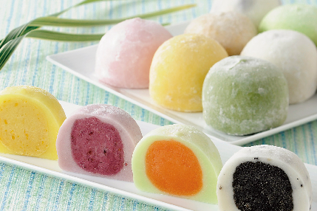

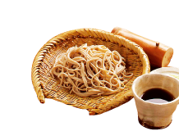

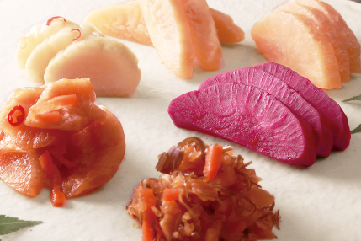

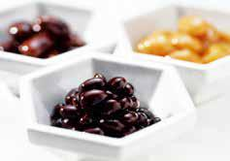
「くるるの杜」から生産者とJAの心を込めた多彩なおいしさをお届けします。
キッチンどきどき
道内各地の生産者・JAとくるるの杜スタッフが全道のおいしい農畜産物を
実演調理で試食提供する人気コーナー。今年も大収穫祭会場で特別開催します。
■10月16日(水)
■10月17日(木)
■10月18日(金)
■10月19日(土)・20日(日)
長嶋農園（由仁町）
三井農場（本別町）
つむぎや （美唄市）
JAびらとり
JA斜里町
「長嶋さんの野菜めし」
「カラフル大根」
「乾燥野菜」
「ニシパの恋人」
「こはるラーメン各種」
「にんじんジュース」
ふうれん特産館
ソフト大福各種
山本養蜂園
クローバーはちみつ、アカシアはちみつ
幌加内そば
五･五そば
ふうれん特産館のソフト大福や山本養蜂園のはちみつ、幌加内そばなど、「くるるの杜」がセレクトした全道の生産者やJAの商品を販売します。
北海道内各地から、JA・生産者が対面販売で出店。
JA新はこだて八雲支店
八雲漬物研究グループ
おぼこ漬
JA今金町
今金男しゃく
JA夕張市
煮豆缶詰
その他にも北海道内各地から多数出品
■JA新はこだて八雲支店八雲漬物研究グループおぼこ漬け
■JAよいちのりんご ■JA南るもいのりんご ■JA今金町の今金男しゃく
■JAわっかないの勇知いも ■JA夕張市の煮豆の缶詰 ■JAおとふけの豆加工品 など

Slide 5


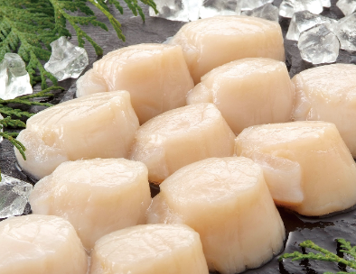

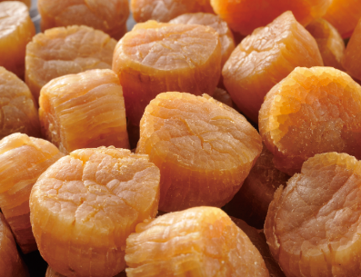
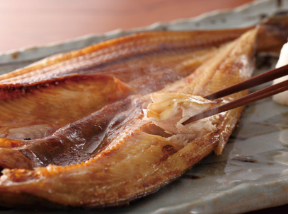
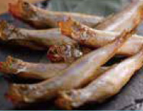

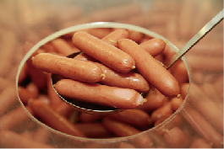
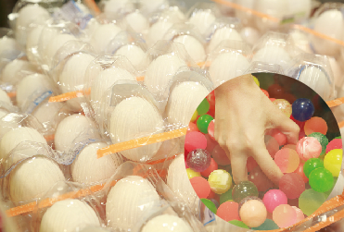
北の海のおいしさが今年もホクレン大収穫祭会場に集まります!
北海道産いくら醤油漬け
標津産筋子
冷凍ほたて貝柱
(刺身用)
日高昆布、羅臼昆布
厚岸早煮昆布
ほたて干し貝柱
北海道産一夜干し各種
北海道産ししゃも
北海道ぎょれんの魚介類コーナーが今年も出店。特製醤油ダレに漬け込んだ‘’新物‘’のいくら醤油漬けや、たらこ・筋子・昆布・ほたて干し貝柱の量り売りなど、北海道産の多彩な魚介類を取りそろえて販売いたします。
大人気企画!! “おいしい”つかみどり・すくいどり
スティックシュガー
あらびきウインナー
たまご
期間中会場では、「スティックシュガー」のつかみどり、「あらびきウィンナー」のすくいどり、つかみとったスーパーボールの個数分の卵をお持ち帰りいただけるつかみどり企画を毎日開催！

Slide 6
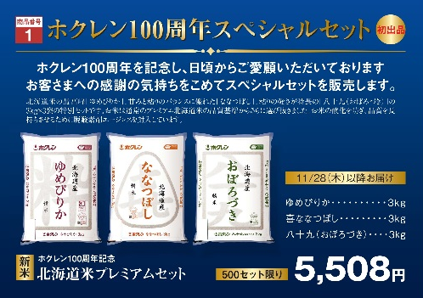
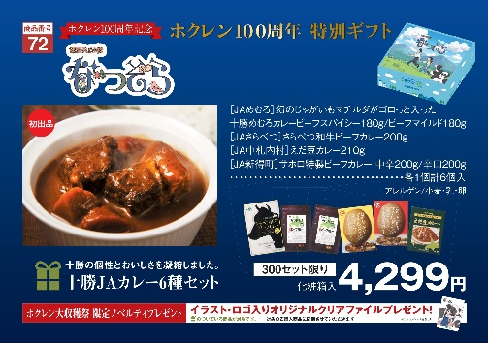

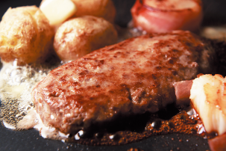
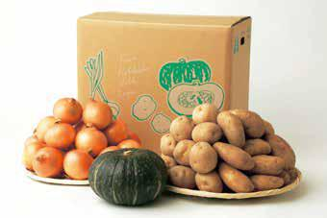
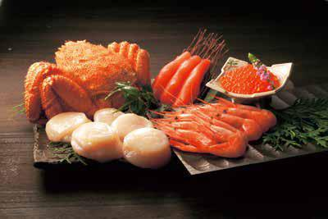
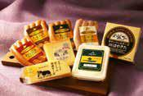

ホクレン100周年を記念した特別なギフトをご用意！全国発送ギフト「ホクレン大収穫祭みのりの秋ギフト」
ホクレン１００周年記念
北海道米プレミアムセット
ホクレン１００周年特別ギフト
十勝JAカレー6種セット
ホクレン１００周年特別ギフト
十勝馬鈴しょチーズセット
お手軽おかず＆おつまみセット
大地のめぐみギフト
海の幸ギフト
「くるるの杜」からのセレクトギフト
会場では、北海道はもちろん、全国各地の消費者の皆様においしい秋の実りをお届けするため、「ホクレン大収穫祭みのりの秋ギフト」の予約販売も承っております。今年はホクレン100周年を記念した特別なギフトをご用意しております。ゆめぴりか・ななつぼし・おぼろづき・各３㎏×各１袋の北海道米プレミアムセットや北海道十勝を舞台に放送された連続テレビ小説「なつぞら」のイラスト入りギフトBOXに十勝の名産品を入れた「十勝JAカレー６種セット」と「十勝馬鈴しょﾁｰｽﾞｾｯﾄ」という２つの特別なギフトをご用意いたしました。
＜受付期間＞
＜会 場＞
8月21日(水)～10月27日(日)
札幌三越本館地下2階特設カウンター10月15日(火)まで
札幌三越本館10階ギフトサロン10月27日(日)まで
◆オンラインショップでも販売中10月27日(日)午後5時まで
https://mitsukoshi.mistore.jp/hokuren/index.html

Slide 7



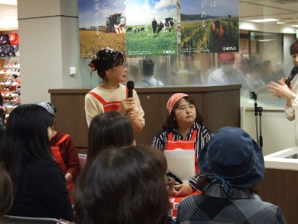

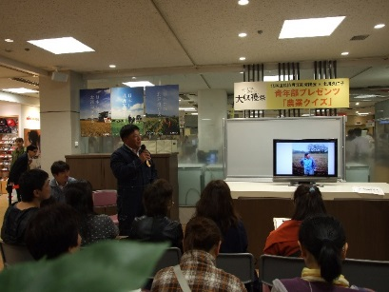

お買い得「日替わりサービス」
18日(金)<3日目10時～>
[ホクレン]北海道小麦「きたほなみ」
使用うどん（230g×10束）
お一人様1点限り／100点限定
19日(土)<4日目10時～>
[北海道ぎょれん]荒ほぐし鮭(瓶)
（55g×12本）
お一人様1点限り／200点限定
20日(日)<5日目10時～>
[北海道ぎょれん]一夜漬うに(瓶)
（40g）
お一人様1点限り／200点限定
10月18日(金)、19日(土)、20日(日)は各商品お一人さま１点限りで日替りサービス品をお買い得特別価格でご提供いたします。
生産者参加イベント
日本の食をささえる農業にたずさわる生産者の農畜産物に込められた思いなどにふれて、
農業と食のつながりを感じていただけます。
昨年の女性協イベントの様子
昨年の青年部イベントの様子
10月18日(金)午後4時から
JA北海道女性協議会×カンティーヌ・セル 「旬の北海道産満載どんぶり実演試食会」
10月19日(土)①午後1時から ②午後3時から
北海道農協青年部協議会×山根あゆみ 「青年部トークショー&農業体験のススメ」
【会 場】
【定 員】
【参加方法】
札幌三越 本館10階＜マイ・カフェ＞
毎回24名
10月16日(水) 午前10時から札幌三越本館10階(ホクレン大収穫祭会場)催事場
インフォメーション(上りエスカレーター前)にて各イベントごとの参加整理券を配布いたします。

Slide 8
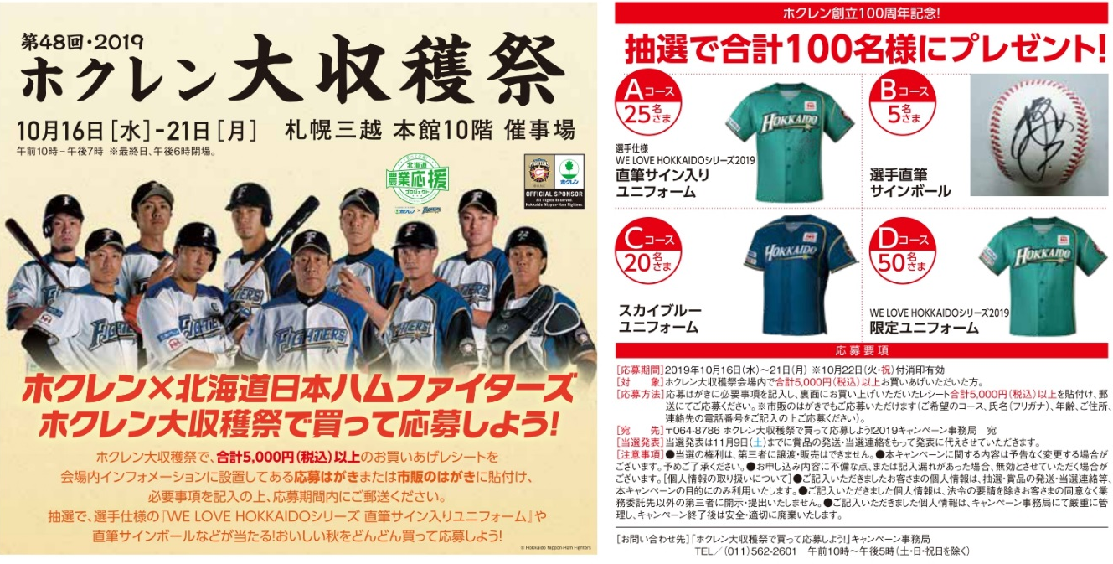
ホクレン×北海道日本ハムファイターズ ホクレン大収穫祭で買って応募しよう！キャンペーン
ホクレン大収穫祭会場で合計5,000円（税込）以上のお買い上げをいただいたお客様に
抽選で選手の直筆サイン入りユニフォームやサインボールなどが当たるキャンペーンを実施します。
【応募期間】
【対 象】
【応募方法】
【応募宛先】
2019年10月16日（水）～10月22日（火・祝）
ホクレン大収穫祭会場内で合計5,000円（税込）以上お買い上げいただいた方
応募はがきに必要事項（ご希望のコース、氏名、年齢、住所、連絡先、）を記入し、
お買い上げいただいたレシート合計5,000円（税込）以上を貼り付け、郵送で応募。
※市販のはがきでもご応募いただけます。
〒064-8786 ホクレン大収穫祭で買って応募しよう！2019キャンペーン事務局 宛

Slide 9
オープニングセレモニーのご案内
日 時 ： 10月16日(水) 午前9時30分より
場 所 ： 札幌三越本館10階催事場(上りエスカレーター前)
内 容 ： 主催者挨拶
ホクレン農業協同組合連合会
代表理事副会長 柿林 孝志
会場側挨拶
株式会社札幌丸井三越
執行役員 札幌三越店長 久保 博正
ホクレンより札幌市子ども未来局へ北海道米を贈呈します

